Slide 1

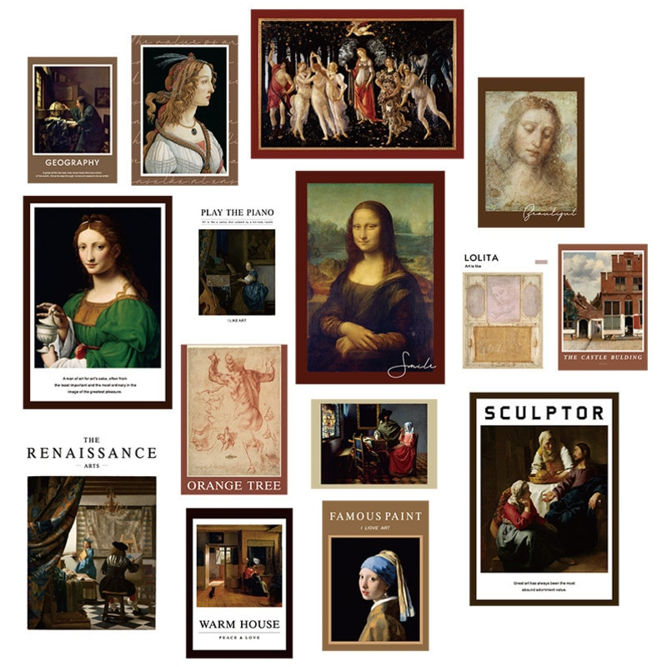
18 мая – Международный день музеев
«Великие собрания живописи»
Онлайн-информация

Slide 2

Мировая коллекция живописи насчитывает десятки тысяч картин художников, из них несколько сотен всемирно прославившихся полотен, которые современная цивилизация относит к шедеврам.
Предлагаю вам снова коснуться прекрасного и освежить в памяти некоторые из самых знаменитых картин мировой живописи.

Slide 3
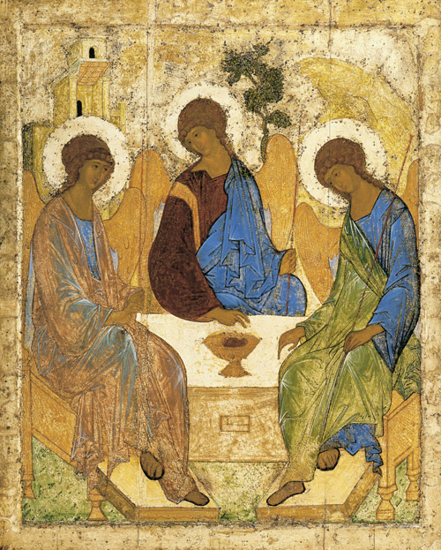
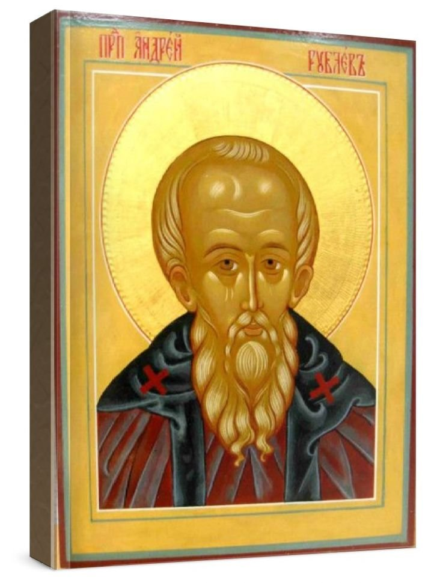
Андрей Рублев «Троица» 1425-1427
Хранится в Государственной Третьяковской галерее в Москве.
Икона Святой Троицы, является одной из самых прославленных русских икон.
Икона представляет собой доску вертикального формата. Цари (Иван Грозный, Борис Годунов, Михаил Федорович) «обкладывали» икону золотом, серебром и драгоценными камнями.
Сегодня оклад хранится в Сергиево-Посадском государственном музее-заповеднике.

Slide 4
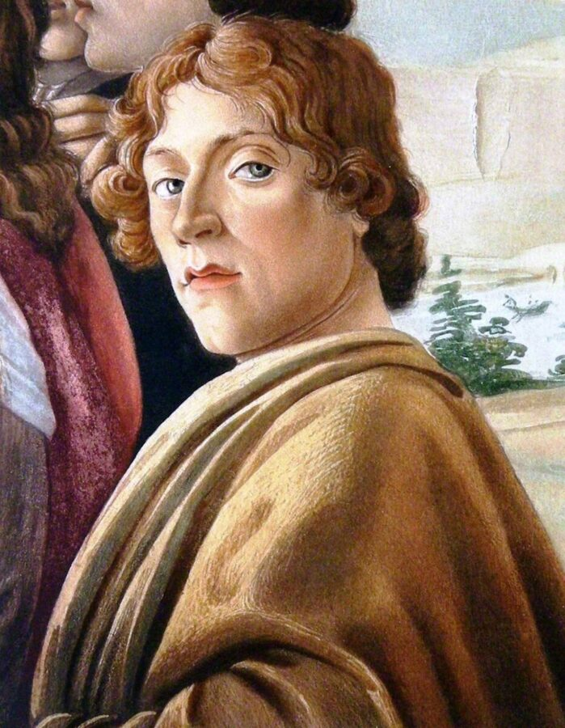
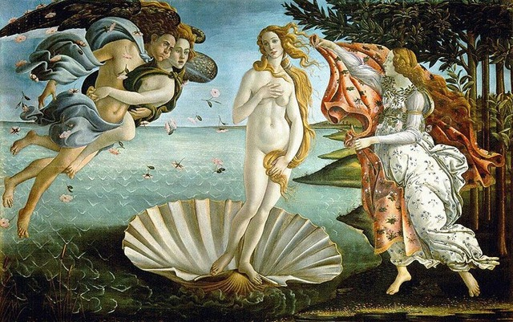
Сандро Боттичелли «Рождение Венеры» 1486
Хранится во Флоренции в галерее Уффици.
Картина иллюстрирует миф рождения Афродиты. Обнаженная богиня плывет к берегу в раскрытой раковине, подгоняемая ветром.
В левой части картины Зефир (западный ветер) в объятиях своей супруги Хлориды дует на раковину, создавая ветер, наполненный цветами.
На берегу богиню встречает одна из граций. «Рождение Венеры» хорошо сохранилось благодаря тому, что Боттичелли нанес на картину защитный слой из яичного желтка.

Slide 5
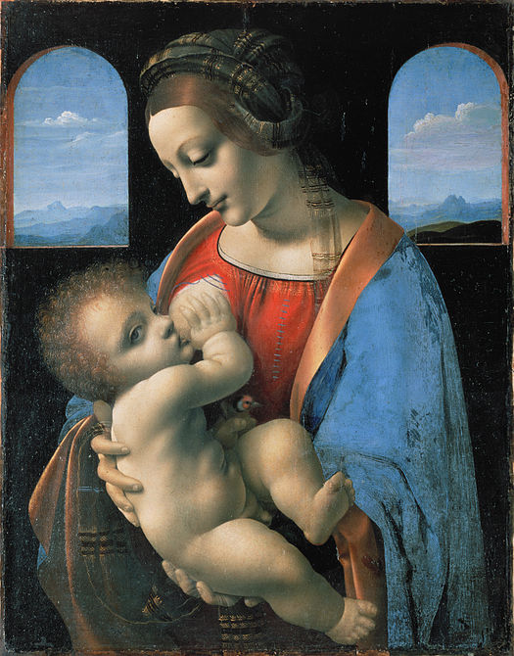
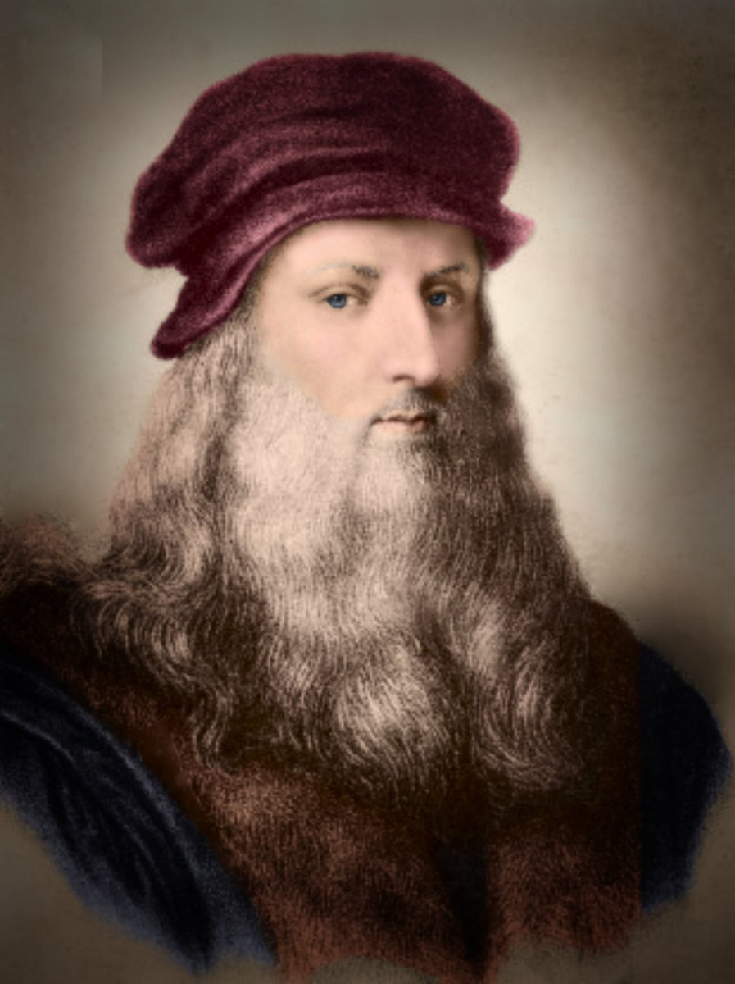
Леонардо да Винчи «Мадонна Литта» 1491
Первоначальное название картины — «Мадонна с младенцем». Современное название картины происходит от имени её владельца — графа Литта, владельца фамильной картинной галереи в Милане.
В 1864 году он обратился в Эрмитаж с предложением продать её вместе с несколькими другими картинами. «Мадонна Литта» была приобретена Эрмитажем за 100 тысяч франков.
Существует предположение, что фигура младенца была написана не Леонардо да Винчи, а принадлежит кисти одного из его учеников.
Об этом свидетельствует необычная для авторской манеры поза младенца.
Хранится в Эрмитаже в Санкт-Петербурге.

Slide 6
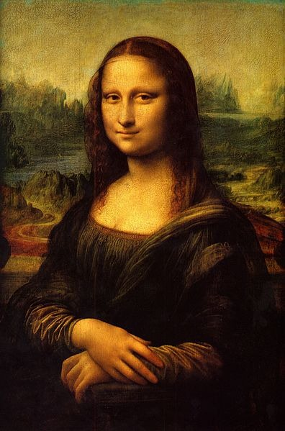
Леонардо да Винчи «Мона Лиза» 1503–1505
«Мона Лиза» возможно не получила бы всемирную известность, если бы ее не похитил в 1911 году работник Лувра.
Картину нашли спустя два года в Италии: вор отозвался на объявление в газете и предложил продать «Джоконду» директору галереи Уффици.
Все это время, пока шло следствие, «Мона Лиза» не сходила с обложек газет и журналов всего мира, став объектом копирования и поклонения.
Хранится в Лувре, Париж.

Slide 7
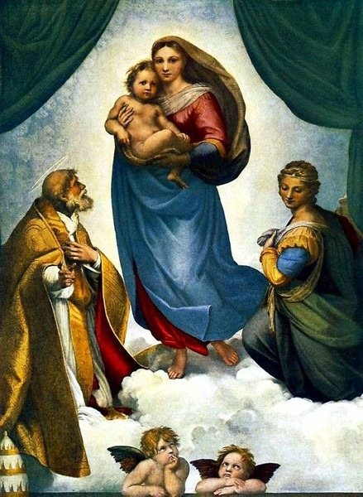
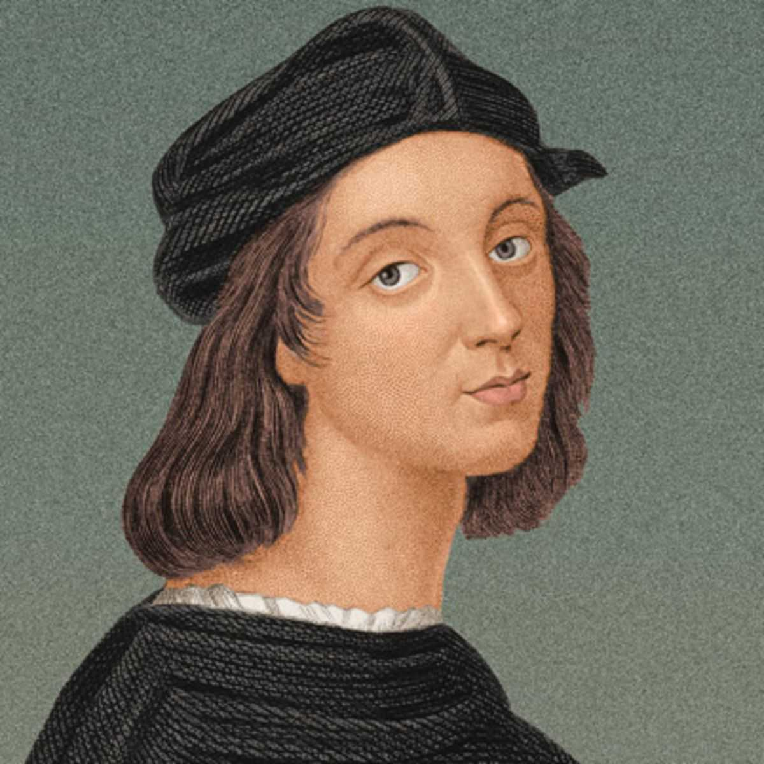
Рафаэль Санти. Сикстинская мадонна, 1512.
Примечательно, что задний фон, издали кажущийся облаками, при тщательном рассмотрении оказывается головами ангелов.
«Сикстинская Мадонна» Рафаэля принадлежит к числу общепризнанных вершин Высокого Возрождения, которая знаменует собой творчество трех великих итальянских мастеров Ренессанса — Леонардо да Винчи (1452—1519), Микеланджело (1475—1564) и Рафаэль Санти (1483—1520).
Картина «Сикстинская Мадонна» хранится в Галерее старых мастеров в Дрездене.

Slide 8
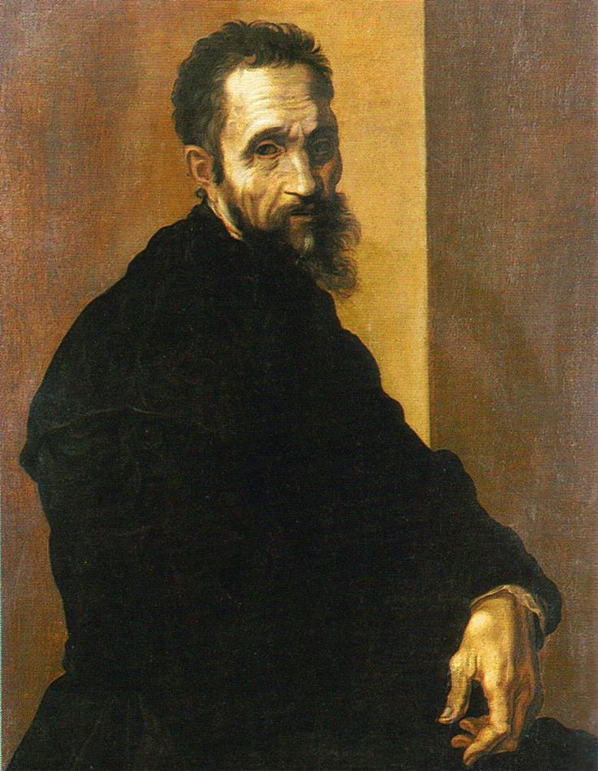
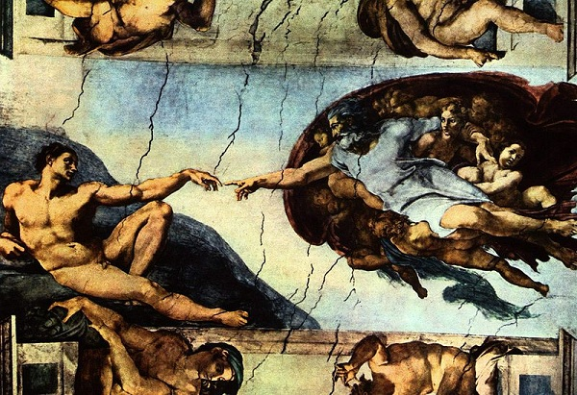
Микеланджело «Сотворение Адама», 1511
Фреска «Сотворение Адама» является четвертой из девяти центральных композиций потолка Сикстинской капеллы, посвященных девяти сюжетам книги Бытия.
Фреска иллюстрирует эпизод: «И сотворил Бог человека по образу Своему» (Быт.1:27).
Находится в Сикстинской капелле в Ватикане

Slide 9
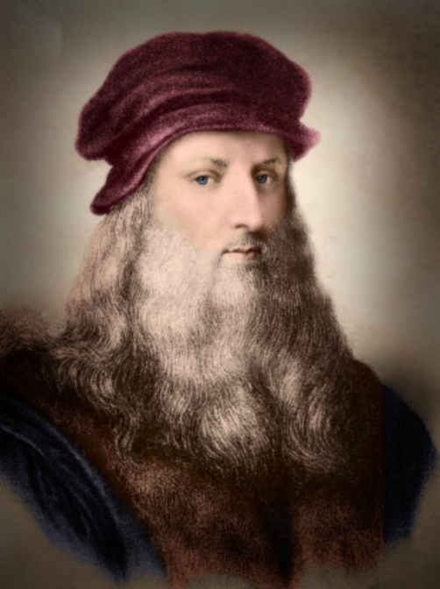
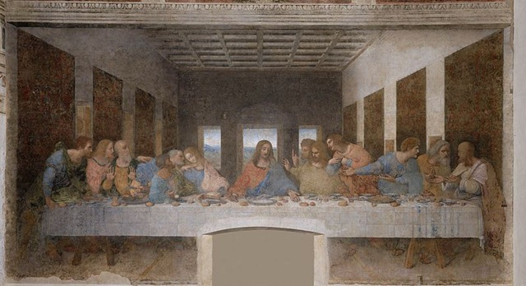
Леонардо да Винчи «Тайная вечеря» 1495–1498
Санта-Мария-делле-Грацие — главная церковь доминиканского монастыря в западной части Милана.
В трапезной этого храма находится одна из самых знаменитых фресок в мире — «Тайная вечеря».
За более 500-летнюю историю существования произведения фреска не раз подвергалась разрушениям: через роспись был проделан, а затем заложен дверной проем, трапезную монастыря, где находится изображение, использовали как оружейный склад, тюрьму, подвергали бомбежке.
Знаменитую фреску реставрировали не менее пяти раз, причем последняя реставрация заняла 21 год. Сегодня, чтобы посмотреть произведение искусства, посетители должны заказывать билеты заранее и могут провести в трапезной только 15 минут.

Slide 10
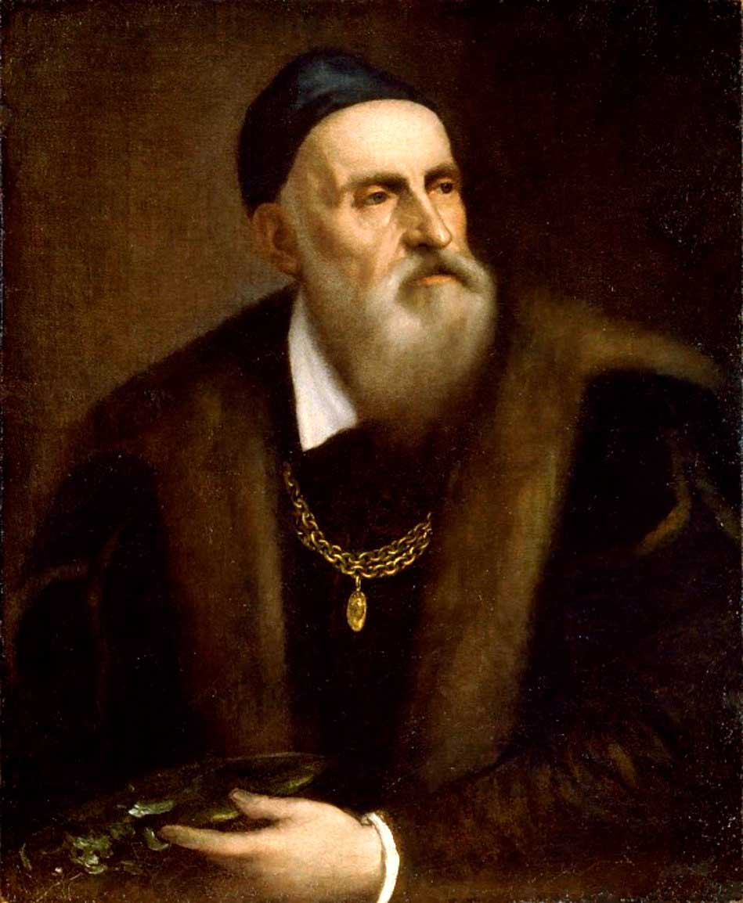
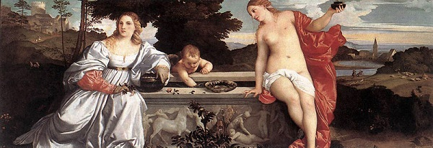
Тициан «Любовь земная и Любовь небесная», 1515–1516
. Современное название картины не было дано самим художником, а начало употребляться лишь два века спустя. До этого времени у картины были различные названия:
«Красота приукрашенная и неприукрашенная» (1613),
«Три типа любви» (1650),
«Божественная и светская женщины» (1700),
«Любовь земная и Любовь небесная» (1792 и 1833).
Хранится в Галерее Боргезе в Риме

Slide 11
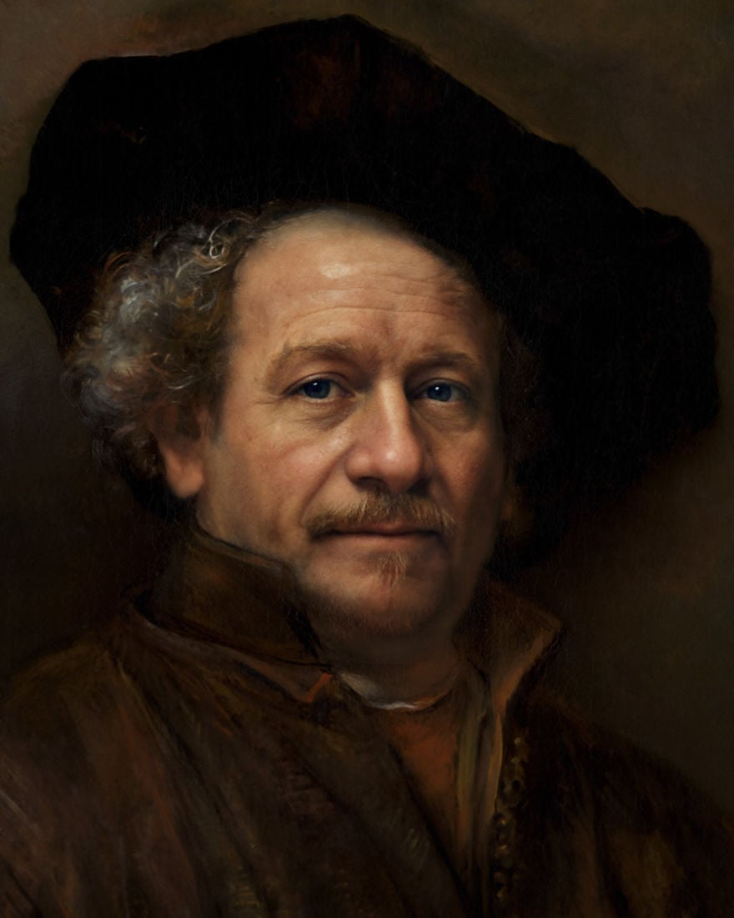
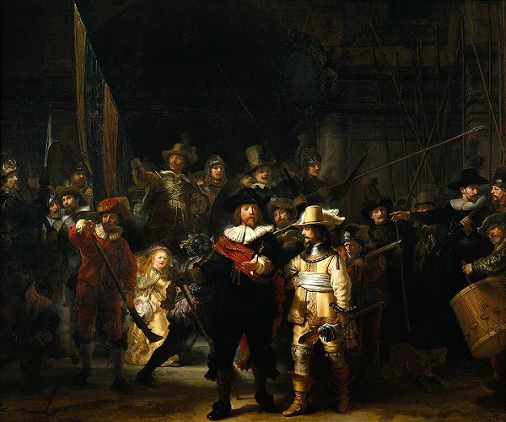
Рембрандт «Ночной дозор» 1642
Истинное название картины Рембрандта «Выступление стрелковой роты капитана Франса Баннинга Кока и лейтенанта Виллема ван Рейтенбюрга».
Обнаружившим в XIX веке картину искусствоведам показалось, что фигуры выступают на темном фоне, и ее назвали «Ночной дозор».
Позднее обнаружилось, что темной картину делает слой копоти, а действие на самом деле происходит днем. Однако в сокровищницу мирового искусства картина уже вошла под названием «Ночной дозор».
Хранится в Государственном музее в Амстердаме.

Slide 12
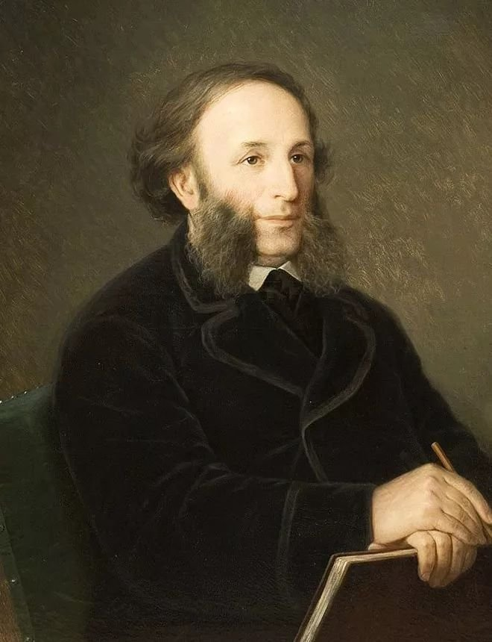
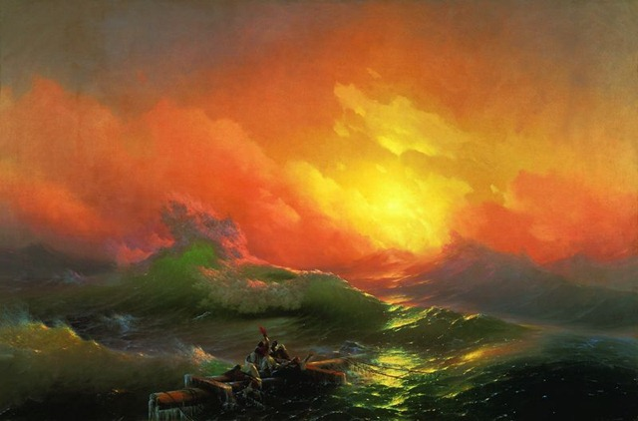
Иван Айвазовский «Девятый вал» 1850
Иван Айвазовский — всемирно известный российский художник-маринист, посвятивший свою жизнь изображению моря.
Им создано около шести тысяч произведений, каждое из которых получило признание при жизни художника.
Картина «Девятый вал» включена в книгу «100 великих картин».
Хранится в Санкт-Петербурге в Государственном Русском музее.

Slide 13
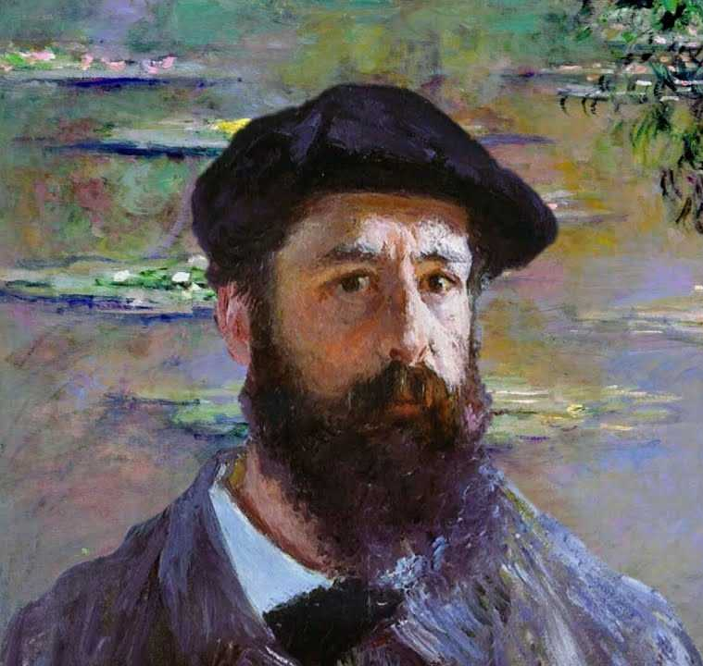
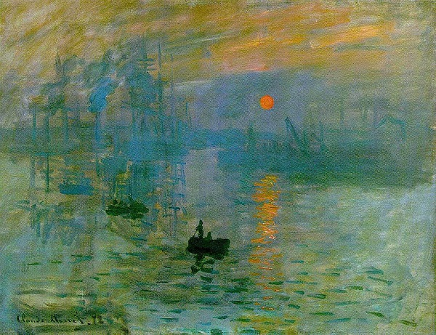
Клод Моне «Впечатление. Восходящее солнце» 1872
Название произведения «Impression, soleil levant» с легкой руки журналиста Л. Леруа стало именем художественного направления «импрессионизм».
Импрессионизм — направление в искусстве последней трети XIX — начала XX веков, зародившееся во Франции.
Представители стремились разрабатывать методы и приемы, которые позволяли наиболее естественно и живо запечатлеть реальный мир в его подвижности и изменчивости.
Картина написана с натуры в старом аванпорте Гавра во Франции.
Хранится в Музее Мармоттан в Париже.

Slide 14
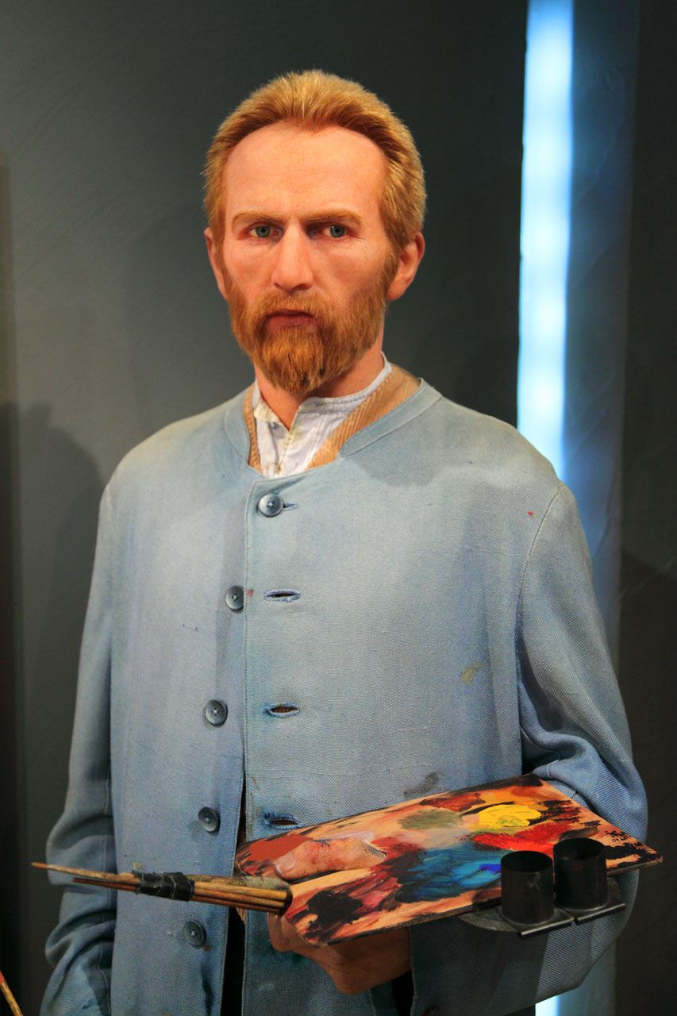
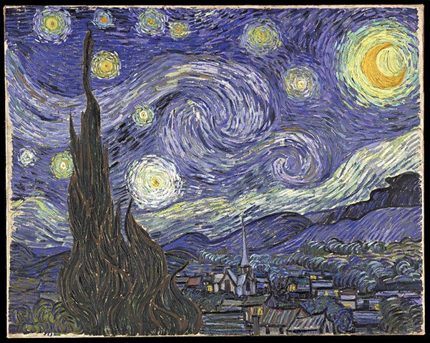
Винсент ван Гог «Звёздная ночь» 1889
В отличие от большинства картин художника, «Звездная ночь» была написана по памяти.
Ван Гог находился в то время в лечебнице Сен-Реми, терзаемый приступами безумия.
Хранится в Музее современного искусства в Нью-Йорке.

Slide 15
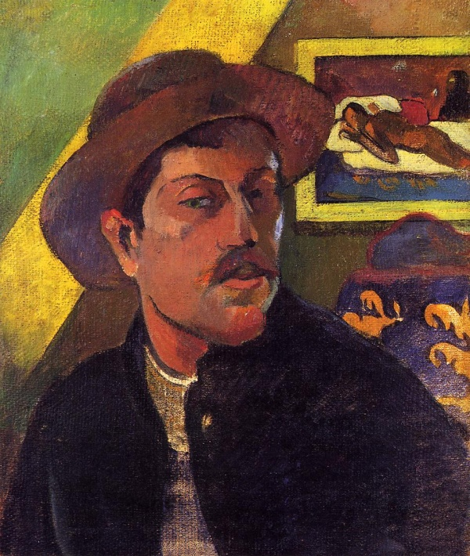
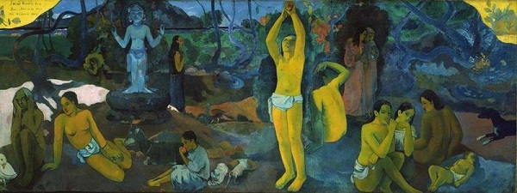
Поль Гоген «Откуда мы пришли? Кто мы? Куда мы идём?» 1898
Музей изящный искусств, Бостон. Картина является ключевой в новаторском постимпрессионистском стиле Гогена; его искусство подчёркивало чёткое использование красок и толстых мазков, принципов импрессионизма, в то же время стремилось передать эмоциональную или экспрессионистскую силу. По указанию самого Гогена картину следует читать справа налево — три основные группы фигур иллюстрируют вопросы, поставленные в названии. Три женщины с ребёнком представляют начало жизни; средняя группа символизирует ежедневное существование зрелости; в заключительной группе, по замыслу художника, «старая женщина, приближающаяся к смерти, кажется примирившейся и предавшейся своим размышлениям», у ее ног «странная белая птица… представляет бесполезность слов».

Slide 16
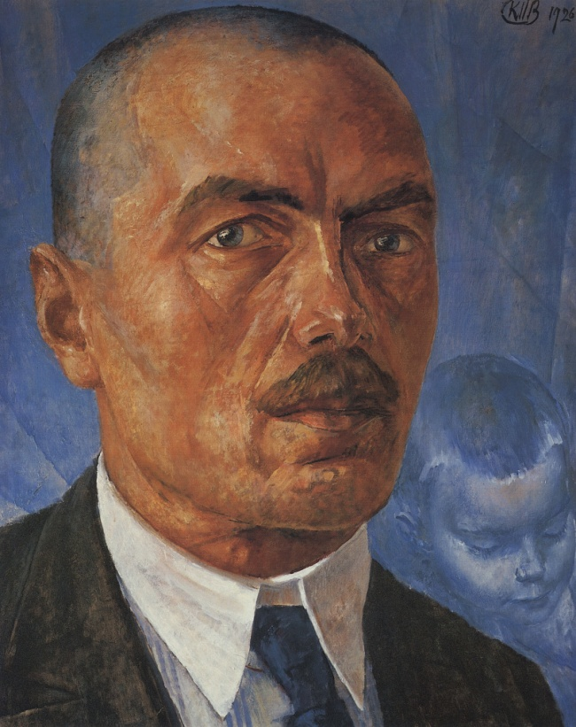
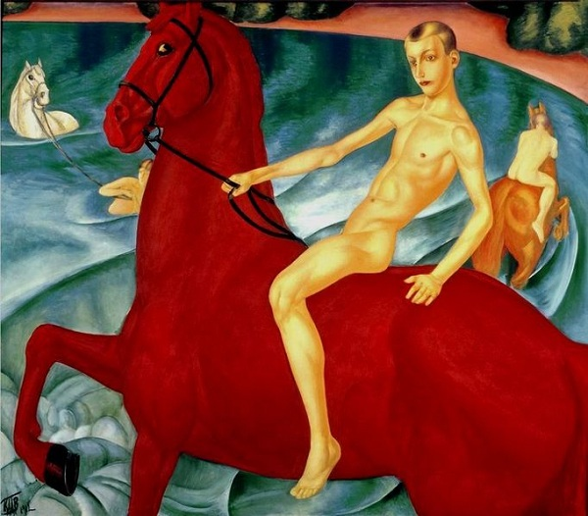
Кузьма Сергеевич Петров-Водкин «Купание красного коня» 1912
Написанная в 1912 году, картина оказалась провидческой. Красный конь выступает в роли судьбы России или самой России, которую не в силах удержать хрупкий и юный седок.
Таким образом, художник символически предсказал своей картиной «красную» судьбу России XX века.
Находится в Государственной Третьяковской галерее в Москве.

Slide 17
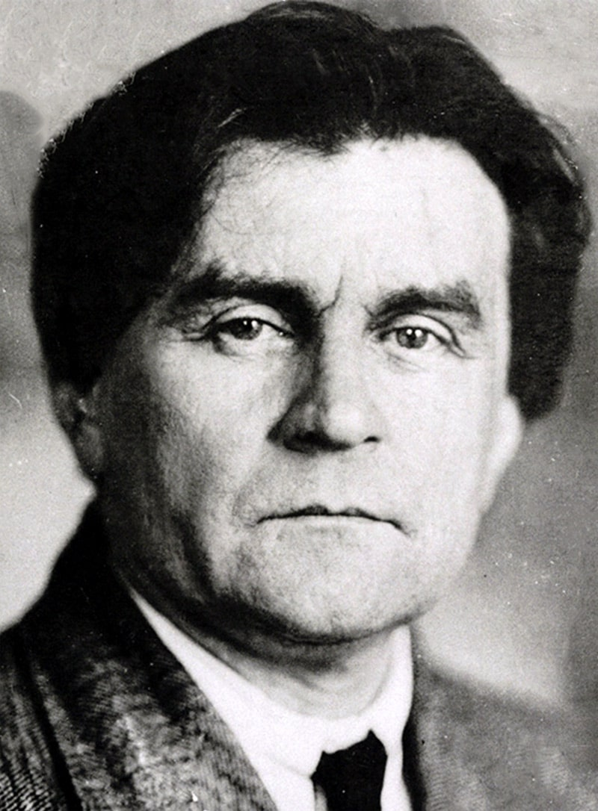
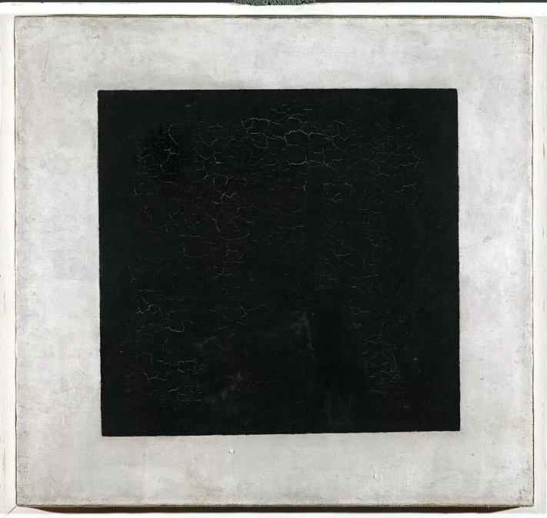
Казимир Малевич «Чёрный квадрат» 1915
Казимир Малевич — российский и советский художник-авангардист польского происхождения, педагог, теоретик искусства, философ.
Основоположник супрематизма — одного из наиболее ранних проявлений абстрактного искусства новейшего времени, манифестом которого явилась картина «Черный квадрат».
Чёрный квадрат на белом фоне в супрематической теории означал собой «нуль», во-первых, потому, что он означал начало беспредметности, во-вторых, потому что он означал конец традиционного предметного мышления художника.
Квадрат стал знаковой формой супрематизма, — и точкой нулевого отсчёта, как традиционно математическое понятие.
По утверждению художника, он писал картину несколько месяцев. Впоследствии Малевич выполнил несколько копий «Черного квадрата» (по некоторым данным, семь).
Малевич писал новые «Черные квадраты» уже на чистых холстах.
Первая картина «Чёрный квадрат», подлинник, с которого впоследствии делались авторские повторения, Малевичем были также написаны картины «Красный квадрат» и один «Белый квадрат».
Хранится в Государственной Третьяковской галерее.

Slide 18
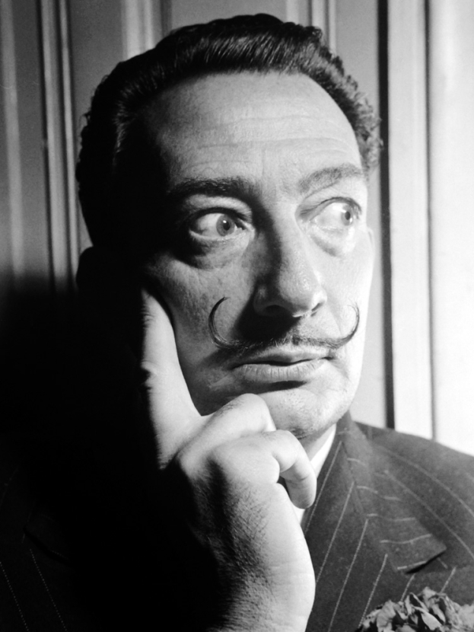
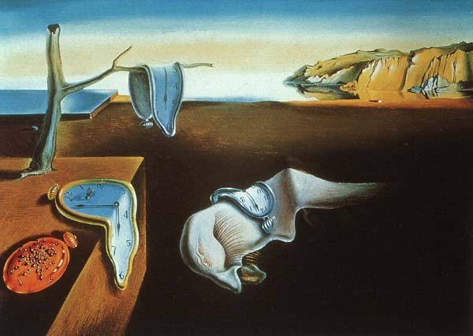
Сальвадор Дали «Постоянство памяти» 1931
По признанию самого автора, картина была написана в результате ассоциаций, возникших у Дали при виде плавленого сыра.
Когда любимая женщина Дали — Гала — вернулась с вечернего сеанса кино, только взглянув на картину, она предсказала, что раз увидевши «Постоянство памяти», никто уже не забудет.
Хранится в Музее современного искусства в Нью-Йорке

Slide 19

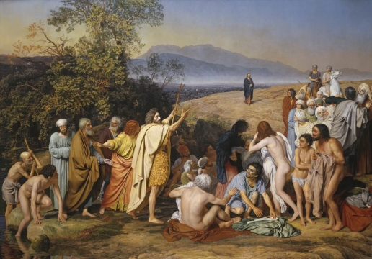
Александр Андреевич Иванов
«Явление Христа народу (Явление Мессии) «
1837-1857
В центре картины – фигура Иоанна Крестителя, совершающего крещение народа в реке Иордан и указывающего на приближающегося Иисуса.
Слева от Иоанна изображена группа апостолов – юный Иоанн Богослов, за ним Петр, далее Андрей Первозванный, а за его спиной – Нафанаил, так называемый"сомневающийся".
На первом плане – юноши и старцы – образ непрекращающейся жизни.
В центре – богатый, отшатнувшийся от Христа и раб, о котором Иванов сказал: "Сквозь привычное страдание впервые появилась отрада".

Slide 20


